Slide 1
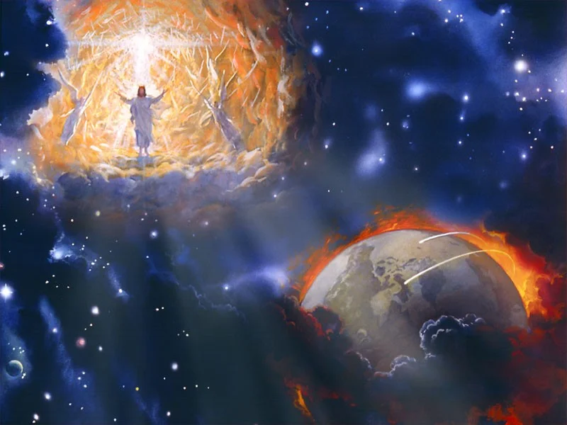


ESCUELA DOMINICAL
Prendimiento de Satanás y el Milenio
Apocalipsis 18:2

Slide 2
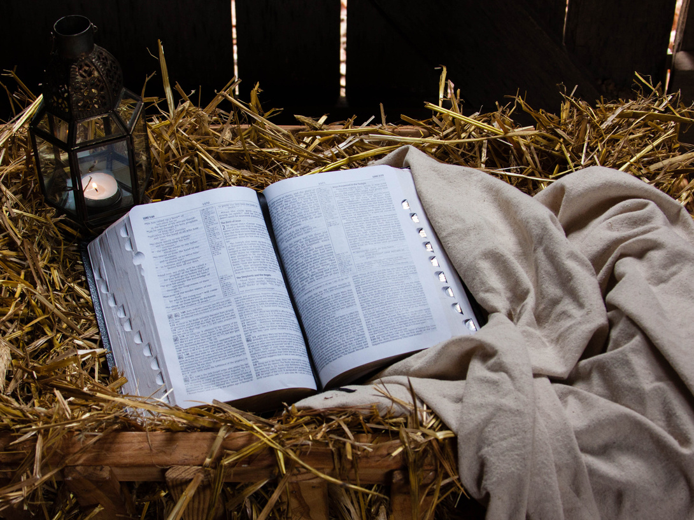
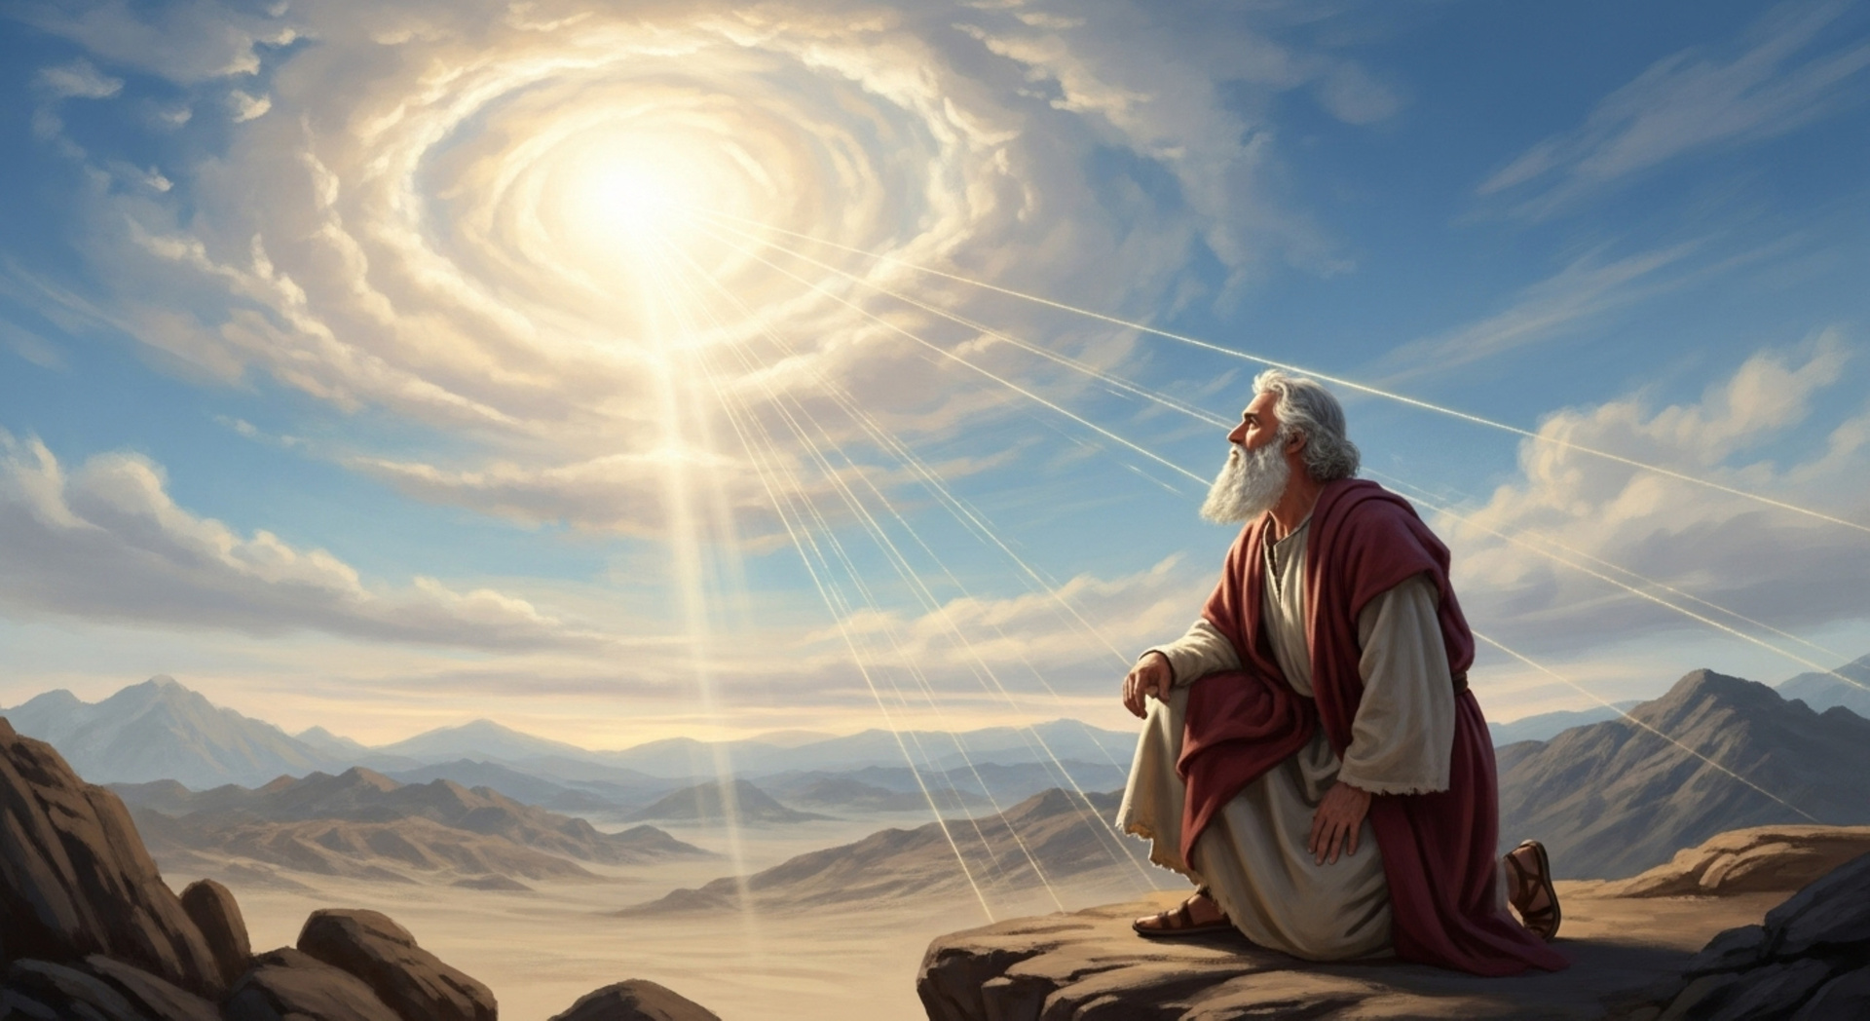
VB
La Palabra de Dios nos enseña que llegará el tiempo en que El pondrá a sus enemigos por estrado de sus pies.
VBA
La Palabra de Dios nos enseña a ser leales y esperar el cumplimiento de los tiempos, pues estos están a favor de los que creen.

Slide 3

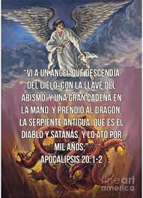
Intro ...
Han pasado las Bodas del Cordero, esa fiesta de inenarrable grandeza, la bestia, y el falso profeta, están donde deben estar, en el lago de fuego que arde con azufre. Ahora un ángel de la jerarquía ordinaria prende al dios de este siglo y lo ata por mil años.
¿Quién es este ángel? De algo estamos seguros, no es el Señor Jesucristo, pues la obra del Calvario está consumada y la victoria fue total, ahora un ángel carcelero lo atará y Satanás quedará imposibilitado de engañar a las naciones.
Vendrá entonces la restauración, el reinado milenial de nuestro Señor Jesús, aquí en la tierra.

Slide 4
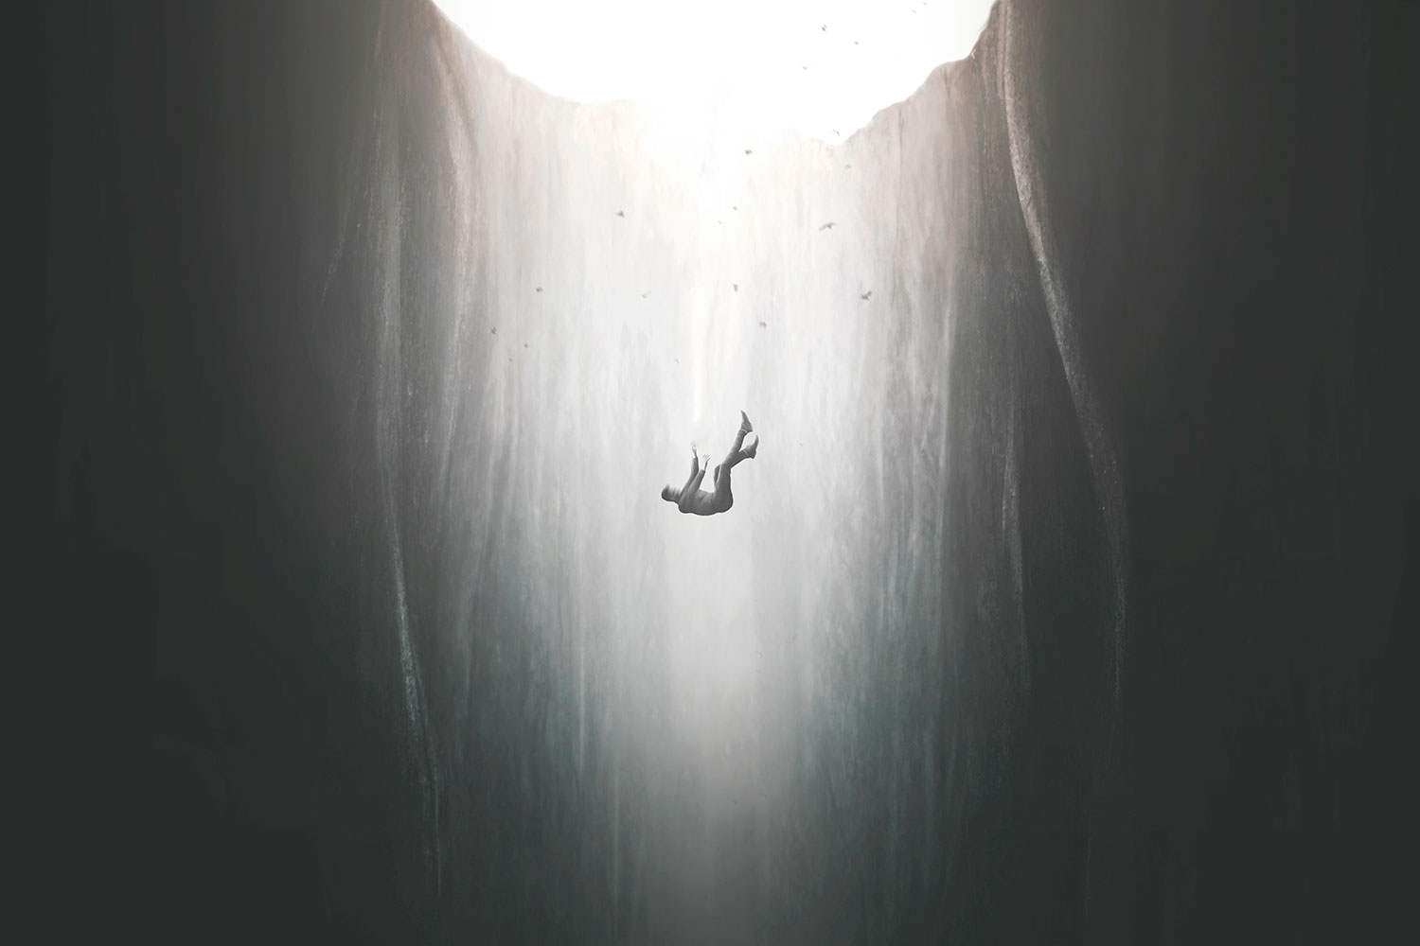
Para enseñar I
Y lo arrojó al abismo y lo encerró
(Apocalipsis 20:3)
El abismo es un lugar lúgubre mencionado en Apocalipsis 9:1, donde se confinará al enemigo del Señor y de los santos.
Algunos teólogos creen que el evangelio llevará gradualmente a este periodo. Antonio Bolainez Díaz, en su libro "Israel al filo de la profecía", menciona que los posmilenialistas consideran el milenio como un periodo en el que el Reino de Cristo será establecido por la iglesia.
Será un period de paz de justicia y de bendición en todos los sentidos.

Slide 5
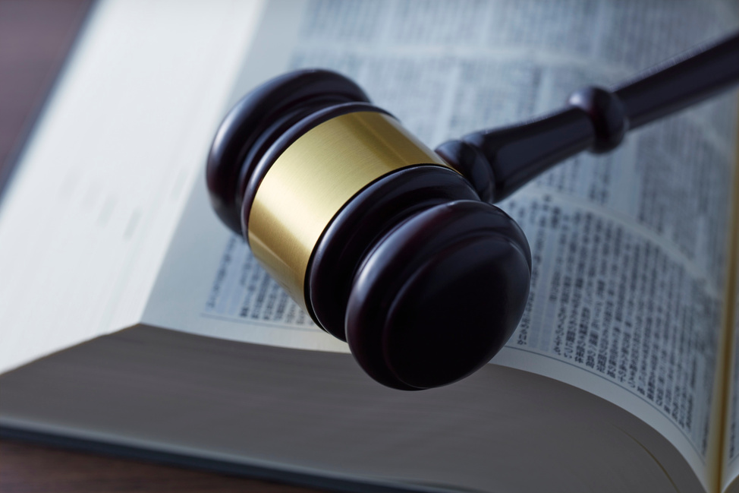
Para enseñar II
Y vi tronos, y se sentaron sobre ellos los que recibieron facultad de iuzgar" (Apocalipsis 20:4)
Acorde con (Lc.22:29-30), se trata de un juicio a Israel, y serán los apóstoles los jueces.
Las almas de los decapitados, Juan las ve, son los mismos de (Ap.6:9;12:11), y se dice de ellos que vivieron, es decir resucitaron, (se emplea la palabra gr. dzao, tuvieron vida), y reinaron en el milenio, como preámbulo a la eternidad.

Slide 6
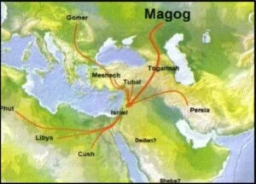
Para Enseñar III
La última batalla (Apocalipsis 20: 7-10)
Después de los mil años, Satanas es suelto y sale a engañar a las personas sobrevivientes del milenio. ¿Por qué los hombres, se dejarán engañar?
La respuesta es porque nunca se sometieron al Señor, sino lo aceptaron por la fuerza, y porque el pecado del hombre no viene de afuera, sino de adentro.
Que tragedia, los hombres se levantan contra el Señor, y serán millones y nuevamente Gog y Magog aparecen en escena, subieran contra la tierra amada y será destruidos con fuego y el diablo, será arrojado al lago de fuego, es el fin, totalmente el fin.

Slide 7

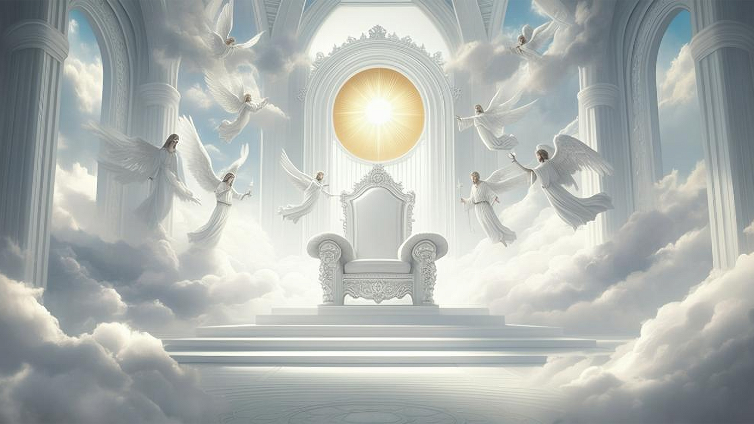
Para Enseñar IV
El Juicio del Trono Blanco (Apocalipsis 20:11-15)
Es el juicio de los inicuos muertos.
La blancura del Trono y de quien está sentado en el, contrasta con todo el pecado de quienes son juzgados, muertos y pequeños, referencia a edad cronológica.
Se abren los libros, todos los hombres son juzgados por sus hechos, de palabra, omisión, acción y pensamientos, es un juicio absolutamente negativo y sin posibilidad de apelación, porque abierto también el Libro de la Vida, no son hallados sus nombres escritos ahí.
Solo hay dos destinos, Cristo y la Vida Eterna y la Condenación o la muerte eterna, por lo que más queráis, decidamos por la Vida
Eterna y seamos fieles hasta la muerte.

Slide 8

... PARA REDARGÜIR
Error: No es posible seguir pensando en que Dios es tan maravilloso que no enviará a nadie a la muerte, sino que recibirá a todos en su seno, ricos o pobres, cristianos o no cristianos, musulmanes o Hindúes; así
muchos lo afirman.
Respuesta Bíblica
Este capítulo 20 de apocalipsis, nos muestra la caída del telón de la historia, el mal no tiene futuro y los pecadores irredentos, serán enviados a la condenación, si no se arrepienten.

Slide 9

... PARA CORREGIR (enderezar la dirección)
El propósito del Señor, su Espíritu, fue alentar a los cristianos de la iglesia primitiva, a perseverar en la Sana Doctrina y testificar del Reino de Dios, ellos fueron fieles hasta la muerte, ¿nosotros guardaremos hasta la muerte nuestro corazón en Cristo, o cambiaremos nuestra lealtad por otro interés personal o familiar?

Slide 10
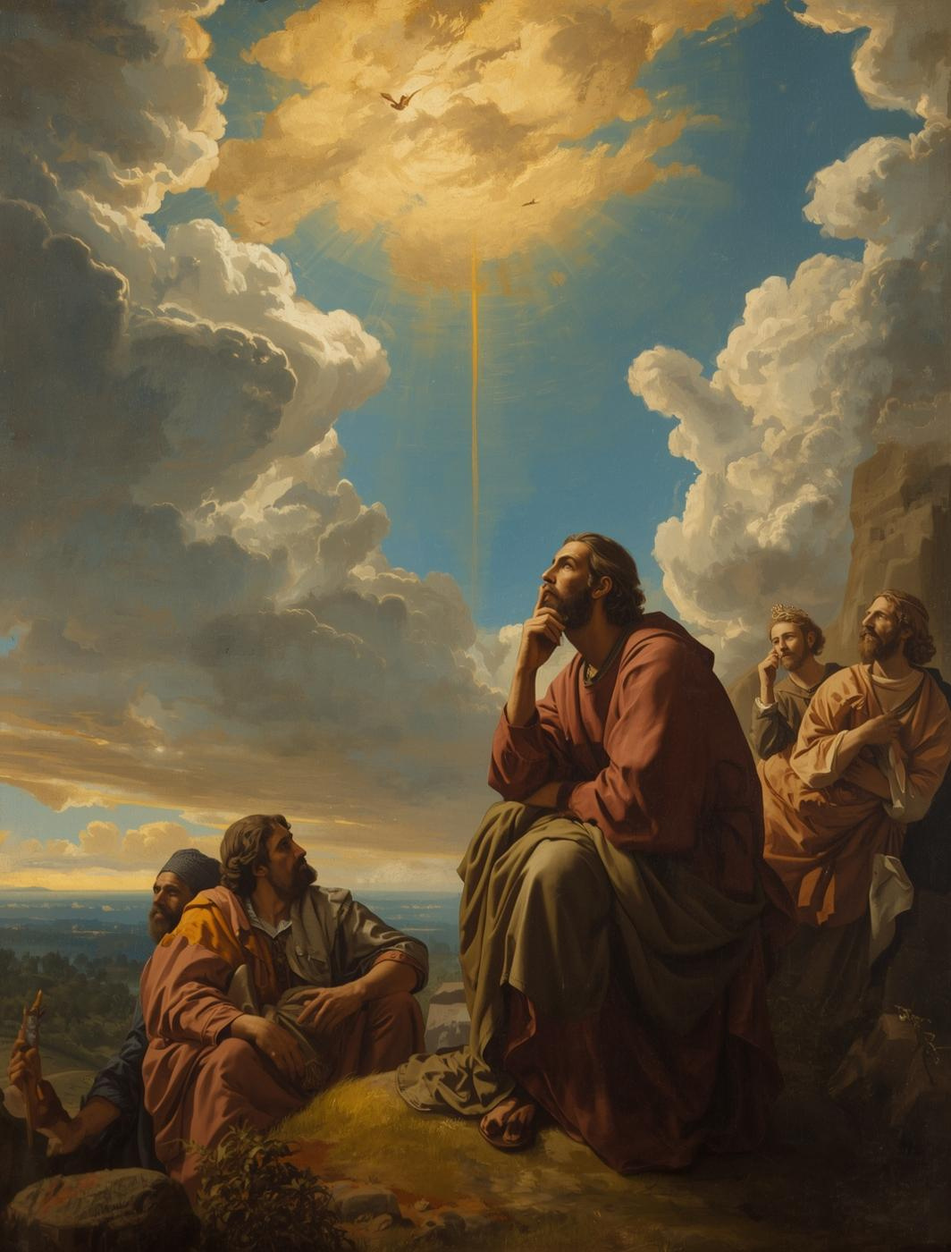
Para Instruir
(capacitar para vivir como a Dios le agrada)
Agunos dicen que el Apocalipsis, no debe ser leído por los cristianos, pues solo son leyendas y fantasías, pero nuestro corazón, arde de amor y devoción por el Guerrero Invencible que conquisto nuestros corazones y que triunfara sobre todo trono, nación y reino, y llevara a los suyos a vivir con Él eternamente.

Slide 11
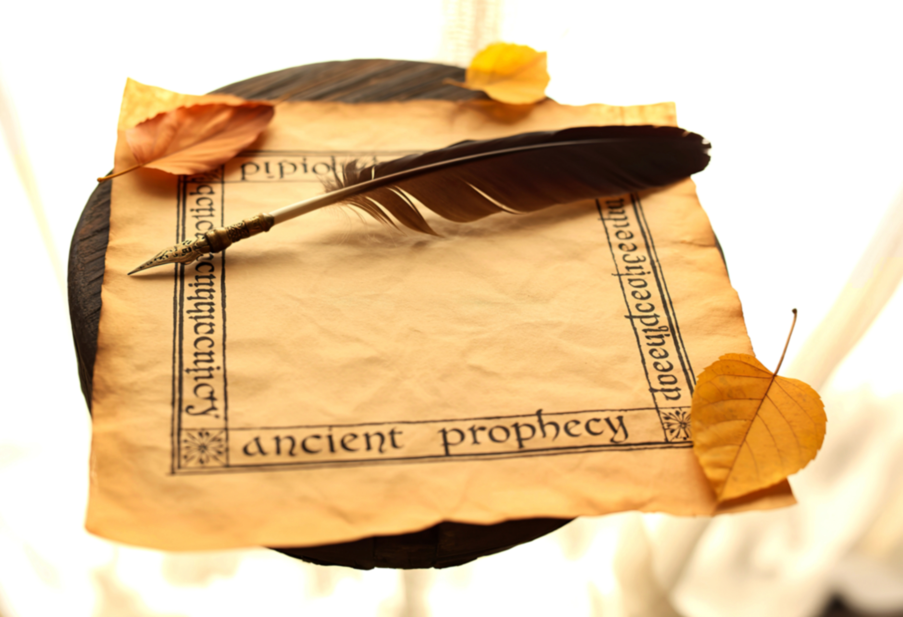
CONCLUSIÓN
Todo lo escrito, se cumplirá y lo veremos en esta tierra o allá en la eternidad, vivamos para Él, trabajemos por Él, y si así fuera necesario,
muramos por Él.

